Slide 1
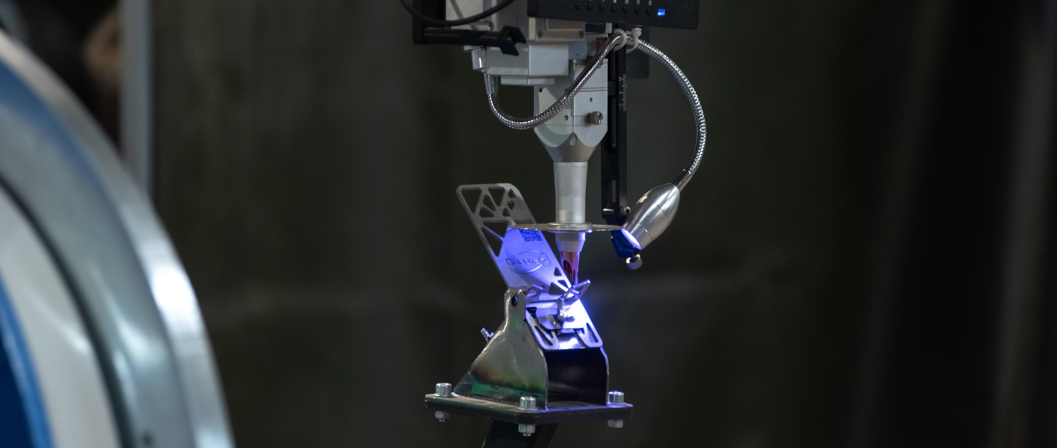

Стандартизация – основа технологического лидерства Лазерные технологии Гибридные технологии Сварка трением с перемешиванием стандарты на испытания сварных швов
Шахматов Денис Михайлович,
Руководитель комиссии по профессиональным стандартам СПКС
к. т. н., руководитель филиала «CROBOTP Урал», руководитель группы компаний «Сварка 74»
05.12.2025

Slide 2
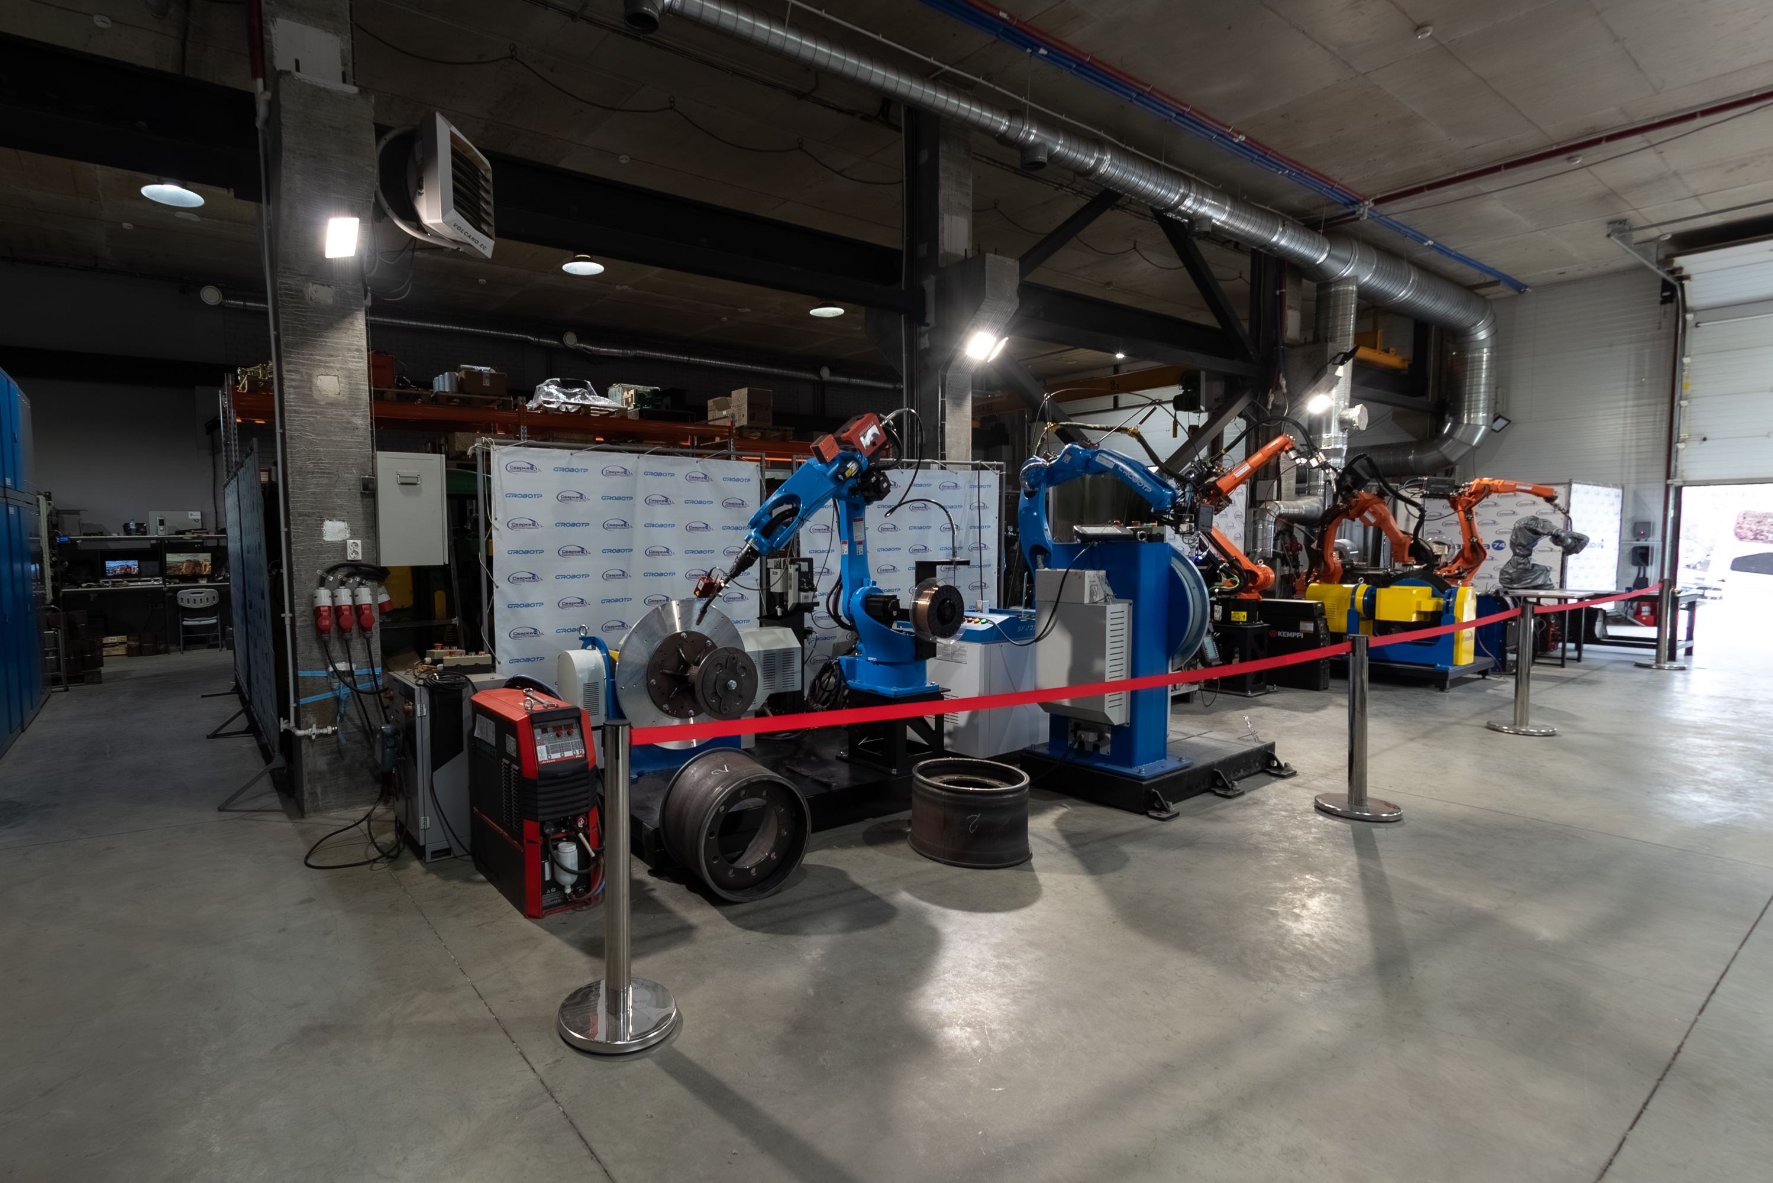

О компании
Содружество предприятий «Сварка-74» — лидер в сфере сварочного производства и неразрушающего контроля. Мы обучаем сотрудников, разрабатываем и внедряем роботизированные технологии, повышая эффективность производства. Наши комплексные решения подходят для компаний любого масштаба — от малого бизнеса до крупных корпораций.
Мы специализируемся на сварке, но также предлагаем услуги по подъему, перемещению, чистке, резке и покраске с помощью роботов. Свяжитесь с нами, чтобы узнать больше о наших предложениях и решениях..

Slide 3

Требования к сварным соединениям
Экологичность, отсутствие сварочных аэрозолей
Минимальная зона термического влияния
Точность, узкие сварные швы
Не требуется специальной подготовки кромок
Бездефектные швы
Высокая скорость процесса
Меньшие затраты энергии
Низкие остаточные деформации
Отсутствие влияния человеческого фактора
Сварка различных материалов
Прочность сварного соединения
ТК 364
Notes:
Оказание услуг для своего позиционирования, аттестация, сертификация, обучение, оценка квалификации. А не обязательная аттестация

Slide 4
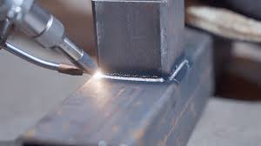

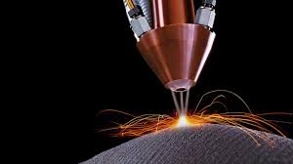
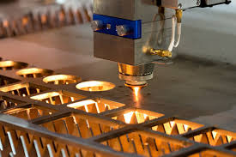
Лазерные технологии
Строительство (сварка оцинкованных тонкостенных профилей)
Машиностроение
Сельское хозяйство
Электроника
Автопром
Аэрокосмическая промышленность
Ж/д транспорт (вагоностроение)
Медицинское оборудование
Лазерная сварка (стали, алюминий, титан, разнородные материалы)
Лазерная наплавка
Лазерная резка
ТК 364
Notes:
ОПО и не ОПО. Госзакупки. У организаций есть оборудование, которое не используется, нет кадров подготовленных и технологий

Slide 5
Стандарты по лазерной сварке/наплавке
1. ГОСТ 28915-91 Сварка лазерная импульсная. Соединения сварные точечные. Основные типы, конструктивные элементы и размеры
2. ГОСТ EN 1011-6-2017 Сварка. Рекомендации по сварке металлических материалов. Часть 6. Лазерная сварка
3. ГОСТ ISO 9692-1-2016 Сварка и родственные процессы. Типы подготовки соединений. Часть 1. Сварка ручная дуговая плавящимся электродом, сварка дуговая плавящимся электродом в защитном газе, сварка газовая, сварка дуговая вольфрамовым электродом в инертном газе и сварка лучевая сталей
4. ГОСТ ISO 15609-4-2017 Технические требования и аттестация процедур сварки металлических материалов. Технические требования к процедуре сварки. Часть 4. Лазерная сварка
5. ГОСТ ISO 15614-11-2016 Технические требования и аттестация процедур сварки металлических материалов. Проверка процедуры сварки. Часть 11.
Электронно-лучевая и лазерная сварка
ТК 364
Notes:
Оказание услуг для своего позиционирования, аттестация, сертификация, обучение, оценка квалификации. А не обязательная аттестация

Slide 6
Качество лазерной сварки и резки
ГОСТ ISO 12932-2017 Сварка. Гибридная лазерно-дуговая сварка сталей, никеля и никелевых сплавов. Уровни качества для дефектов
ГОСТ ISO 15609-6-2016 Технические требования и аттестация процедур сварки металлических материалов. Технические требования к процедуре сварки. Часть 6. Лазерно-дуговая гибридная сварка
ГОСТ Р ИСО 6520-1-2012 Сварка и родственные процессы. Классификация дефектов геометрии и сплошности в металлических материалах. Часть 1. Сварка плавлением
ГОСТ Р ИСО 17658-2022 Сварка. Дефекты кислородной, лазерной и плазменной резки. Термины
ГОСТ Р ИСО 9013-2022 Резка термическая. Классификация резов. Геометрические характеристики изделий и допуски по качеству
ТК 364

Slide 7
Качество лазерной сварки и резки
ГОСТ ISO 13919-1-2017 Сварка. Соединения, полученные электронно-лучевой и лазерной сваркой. Руководство по оценке уровня качества для дефектов. Часть 1. Сталь
ГОСТ ISO 13919-2-2017 Сварка. Соединения, полученные электронно-лучевой и лазерной сваркой. Руководство по оценке уровней качества для дефектов. Часть 2. Алюминий и его сплавы
ГОСТ ЕN 4678-2016 Авиационно-космическая серия. Сварные и паяные изделия для авиационно-космических конструкций. Соединения металлических материалов, выполненные лазерной сваркой. Качество сварных изделий
ГОСТ ISO 22826-2017 Испытания разрушающие сварных швов металлических материалов. Испытания на твердость узких сварных соединений, выполненных лазерной и электронно-лучевой сваркой (определение твердости по Виккерсу и Кнупу)
ТК 364

Slide 8
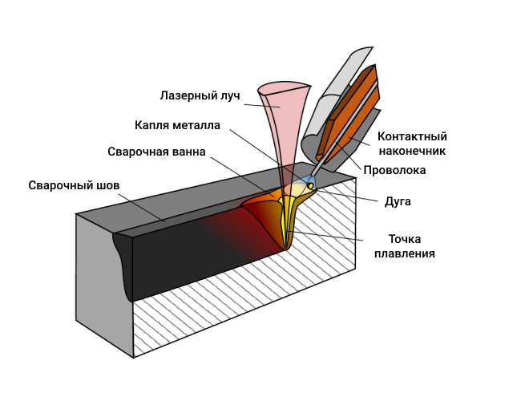
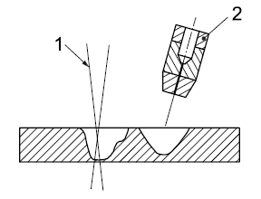
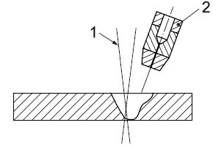
Комбинированные и гибридные процессы
1- лазерный пучок, 2 – дуговая горелка
ТК 364
Notes:
Отработка технологий

Slide 9

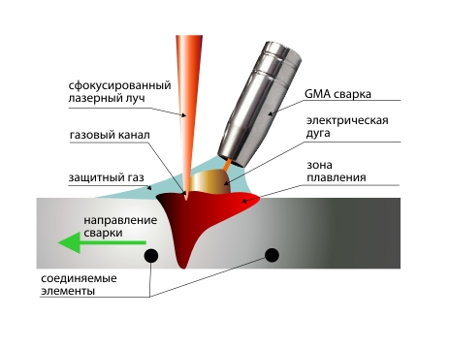
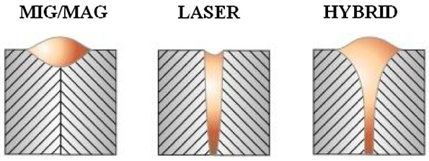
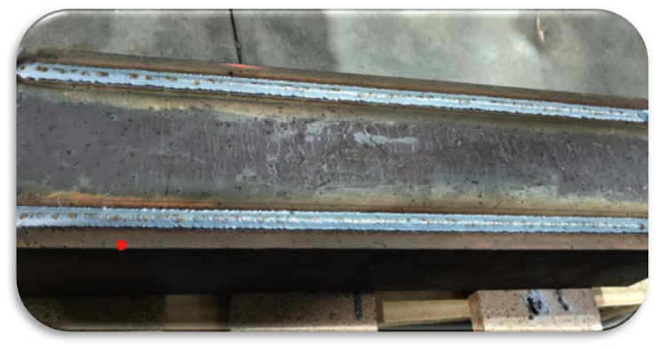
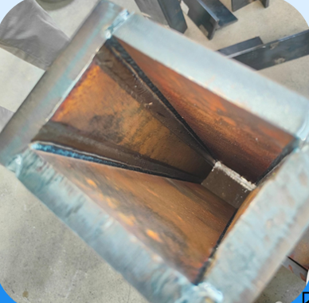
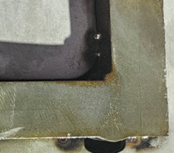

Перспективные
Гибридные лазерные технологии
Гибридная лазерная сварка — вид сварки, который совмещает принципы лазерной и дуговой сварки

Slide 10
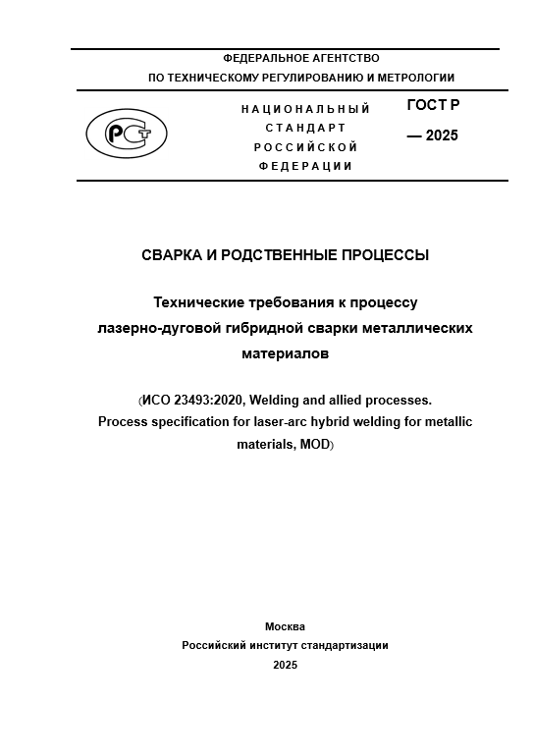
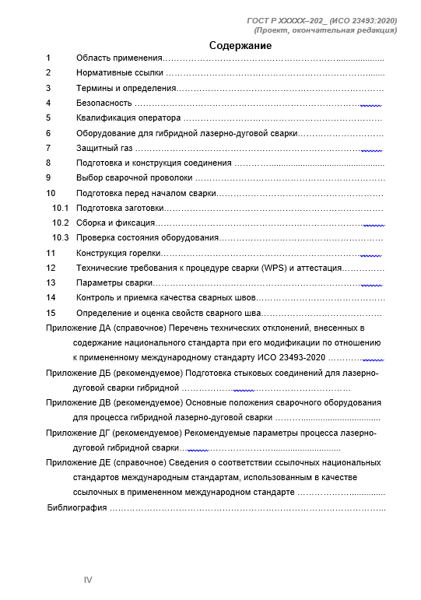
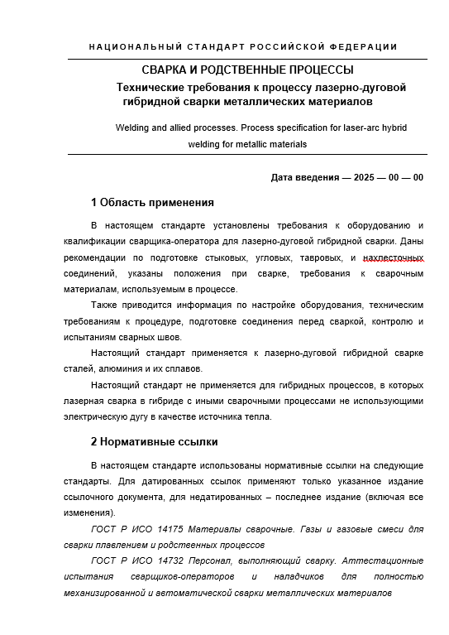
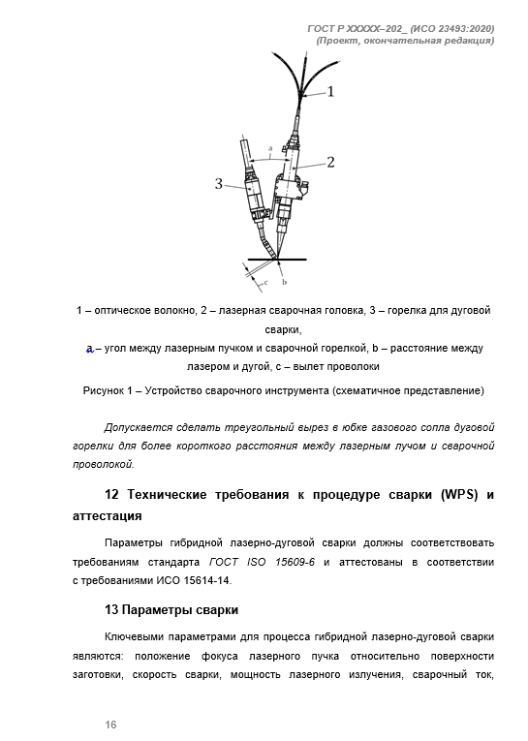
В разработке национальный стандарт
ГОСТ Р Сварка и родственные процессы. Технические требования к процессу лазерно-дуговой гибридной сварки металлических материалов
ТК 364

Slide 11

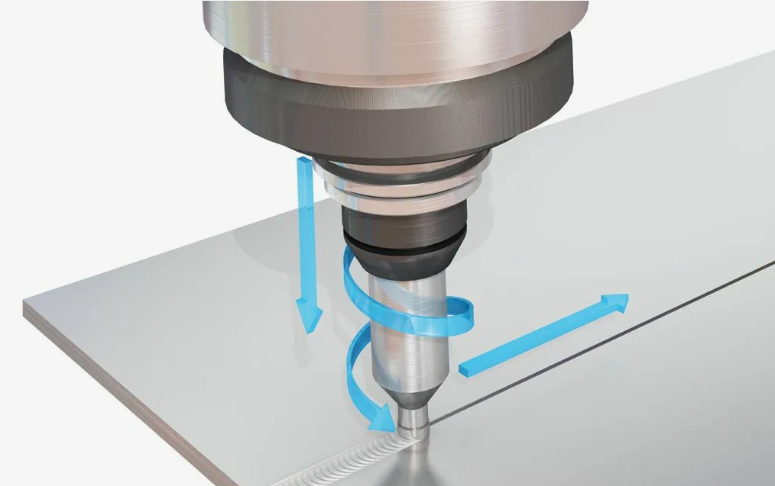
Сварка трением с перемешиванием
Перевозка грузов (цистерны, зерновозы)
Вагоностроение
Мостостроение
Строительные конструкции
Судостроение
Авиационно-космическая отрасль
Алюминий
Разнородные материалы (алюминий-медь)
ТК 364
Notes:
По СТ есть аттестации, 2024 – 37, 2023 - 30

Slide 12
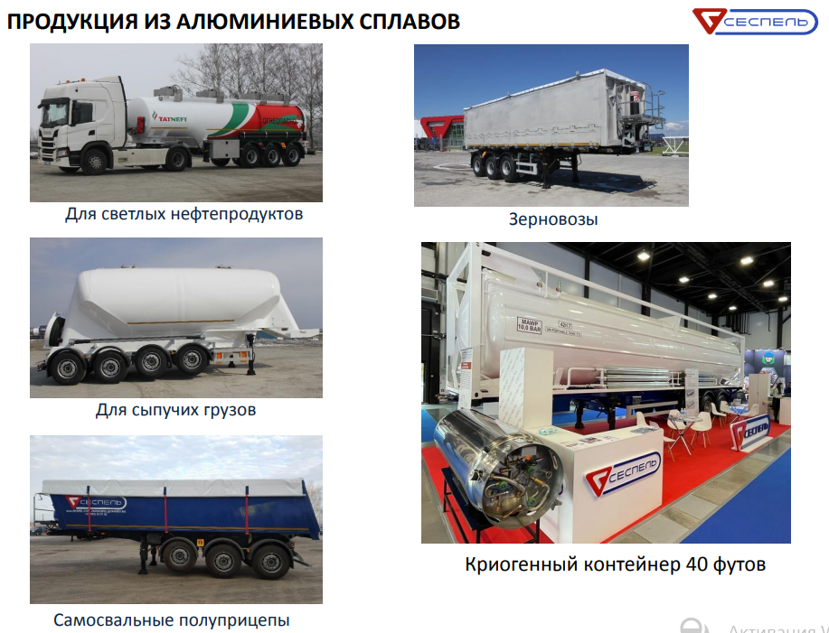
Применение сварки трением с перемешиванием
ТК 364

Slide 13
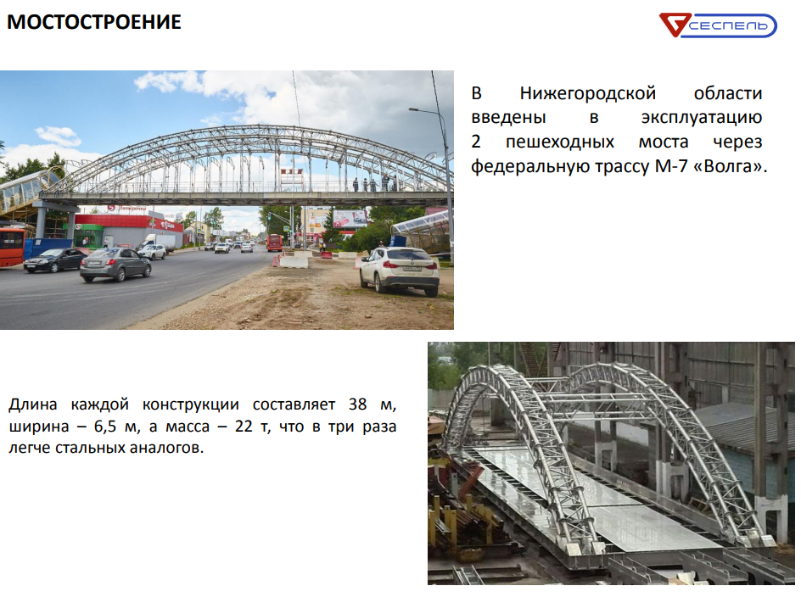
Применение сварки трением с перемешиванием
ТК 364

Slide 14
Стандарты по сварке трением с перемешиванием
НА ПЕРЕСМОТРЕ в ТК 364:
ГОСТ ISO 25239-1-2020 Сварка трением с перемешиванием. Алюминий. Часть 1. Словарь
ГОСТ ISO 25239-2-2020 Сварка трением с перемешиванием. Алюминий. Часть 2. Конструкция сварных соединений
ГОСТ ISO 25239-3-2020 Сварка трением с перемешиванием. Алюминий. Часть 3. Аттестация сварщиков-операторов
ГОСТ ISO 25239-4-2020 Сварка трением с перемешиванием. Алюминий. Часть 4. Технические требования и аттестация процедур сварки
ГОСТ ISO 25239-5-2020 Сварка трением с перемешиванием. Алюминий. Часть 5. Требования к качеству и контролю
ТК 364

Slide 15
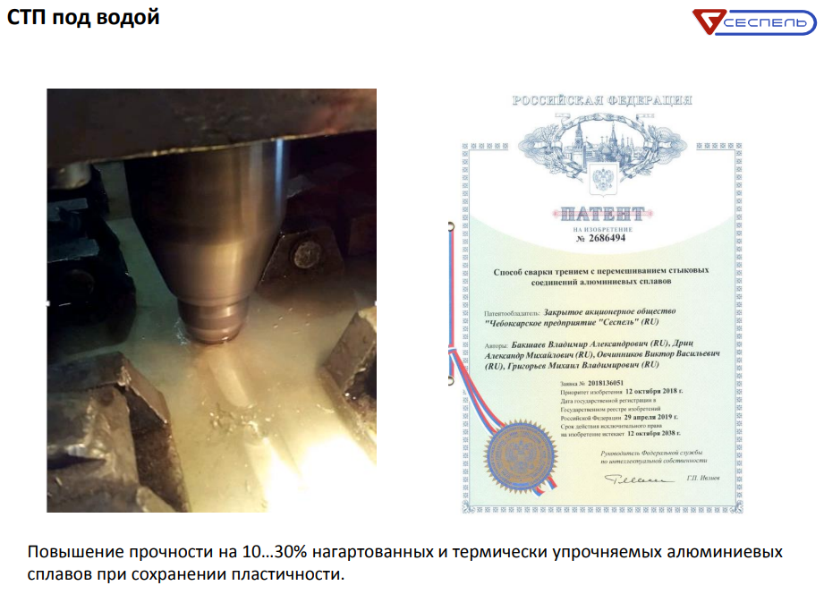
Применение трением с перемешиванием
ТК 364

Slide 16
Стандарты по сварке под водой
ГОСТ Р ИСО 15618-1-2024 Аттестационные испытания сварщиков для подводной сварки. Часть 1. Гипербарическая мокрая сварка
ГОСТ Р ИСО 15618-2-2024 Аттестационные испытания сварщиков для подводной сварки. Часть 2. Водолазы-сварщики и сварщики-операторы гипербарической сухой сварки
ТК 364

Slide 17
Вступили в силу с 1 декабря 2024 года стандарты на испытания сварных швов
ГОСТ Р ИСО 4136-2024 Испытания разрушающие сварных швов металлических материалов. Испытания на поперечное растяжение
ГОСТ Р ИСО 5173-2024 Испытания разрушающие сварных швов металлических материалов. Испытания на изгиб
ГОСТ Р ИСО 9016-2024 Испытания разрушающие сварных швов металлических материалов. Испытания на ударный изгиб. Расположение образца для испытаний, ориентация надреза и испытание
ГОСТ Р ИСО 5178-2024 Испытания разрушающие сварных швов металлических материалов. Испытания на продольное растяжение металла шва сварных соединений, выполненных сваркой плавлением
ГОСТ Р ИСО 17637-2024 Контроль неразрушающий. Визуальный контроль сварных соединений, выполненных сваркой плавлением
На стадии утверждения:
ГОСТ Р ИСО 4063-2025 Сварка, пайка высоко- и низкотемпературная, резка. Перечень и условные номера процессов
ГОСТ Р ИСО 17639-2025 Испытания разрушающие сварных швов
металлических материалов. Исследования макроструктуры и
микроструктуры сварных швов
ТК 364

Slide 18

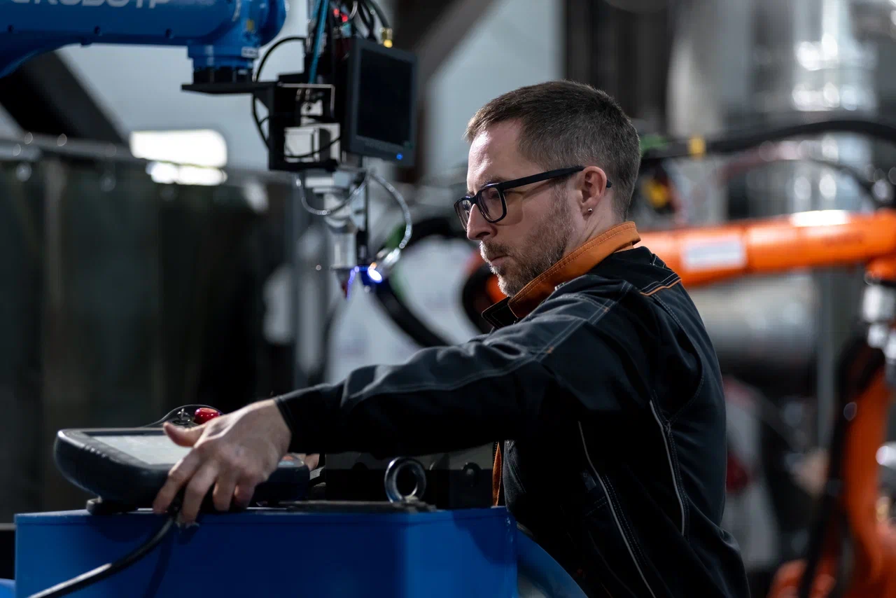
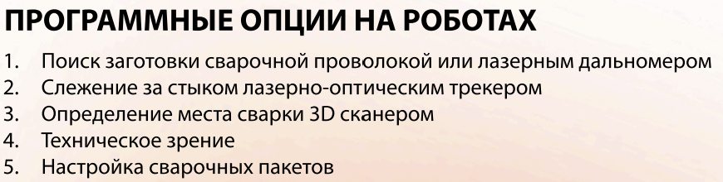
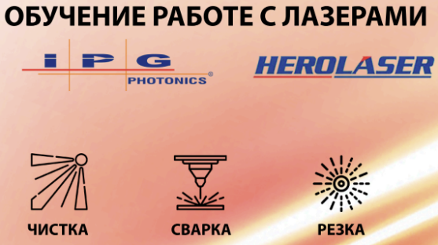
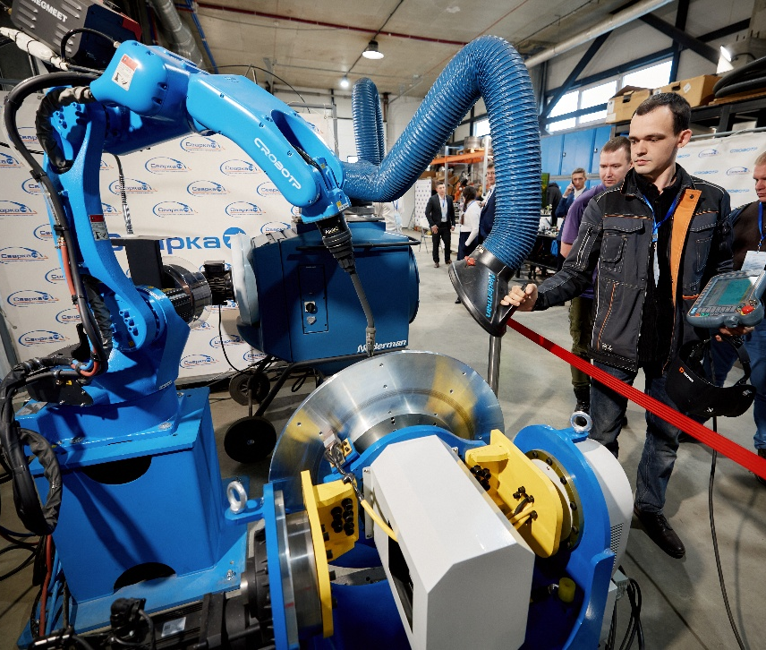

ОБУЧЕНИЕ РУКОВОДИТЕЛЕЙ, ОПЕРАТОР, ИНЖЕНЕРОВ РОБОТОТЕХНИКОВ
- Промышленная роботизация (для руководителей и ИТР).
- Сварщик-оператор РТК на роботах KUKA,CROBOTP, Yaskawa, FANUC
- Оператор роботизированной сварки
- Программирование коллаборативного робота Fairino, Promobot
ООО "Академия Сварки"
Лицензия №14360 от 17.01.2019

Slide 19
ОБУЧЕНИЕ РУКОВОДИТЕЛЕЙ, ОПЕРАТОР, ИНЖЕНЕРОВ РОБОТОТЕХНИКОВ
- Промышленная роботизация (для руководителей и ИТР).
- Сварщик-оператор РТК на роботах KUKA,CROBOTP, Yaskawa, FANUC
- Оператор роботизированной сварки
- Программирование коллаборативного робота Fairino, Promobot
ООО "Академия Сварки"
Лицензия №14360 от 17.01.2019

Slide 20
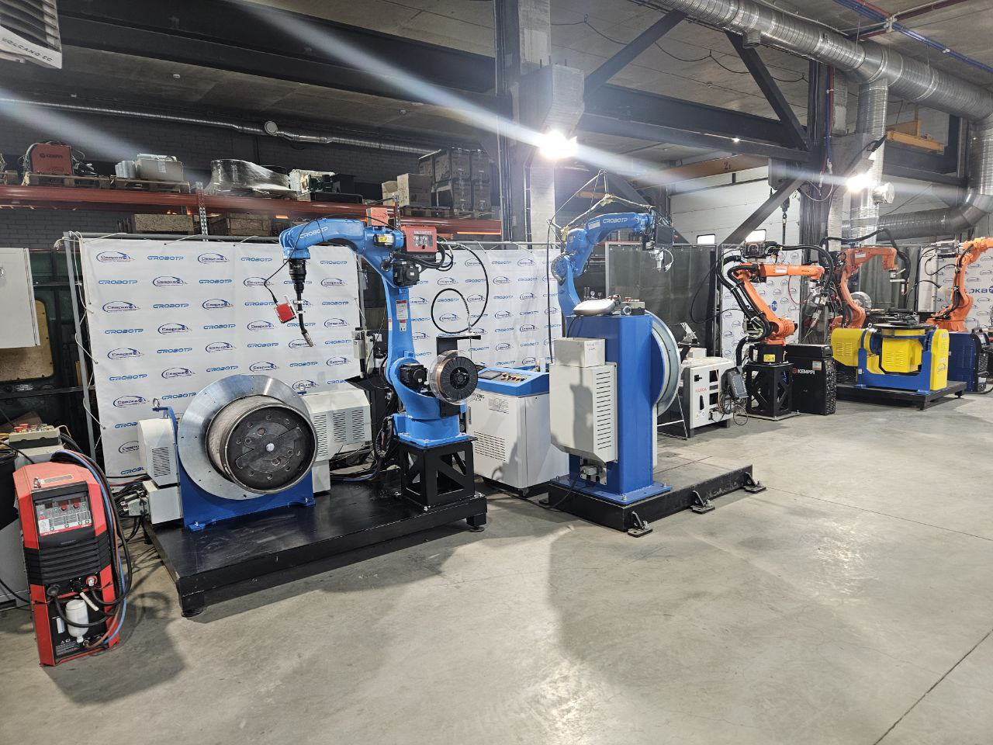

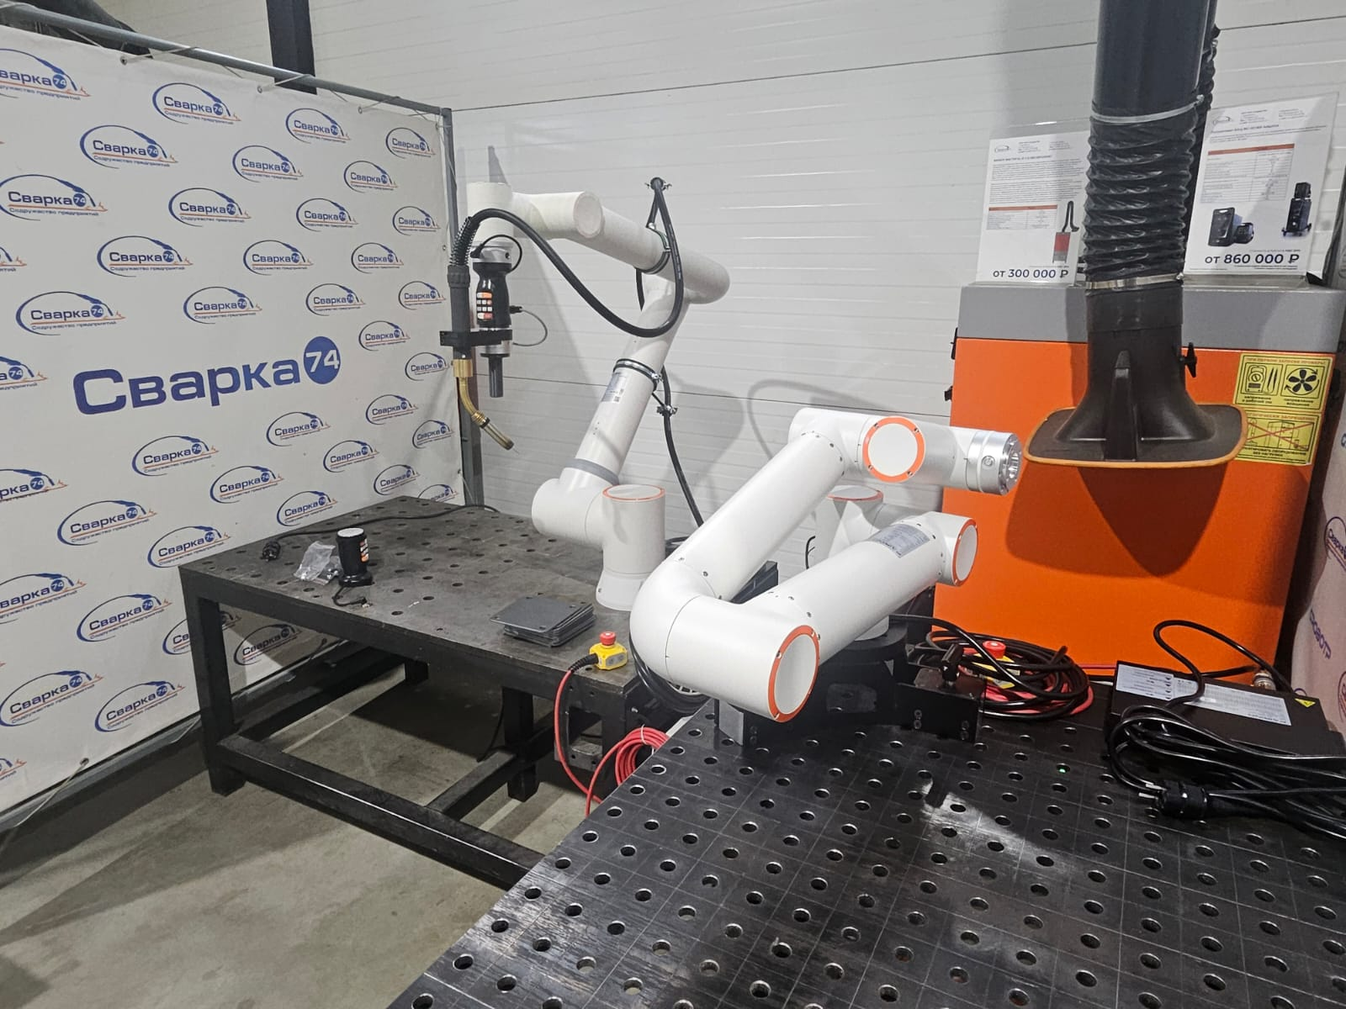
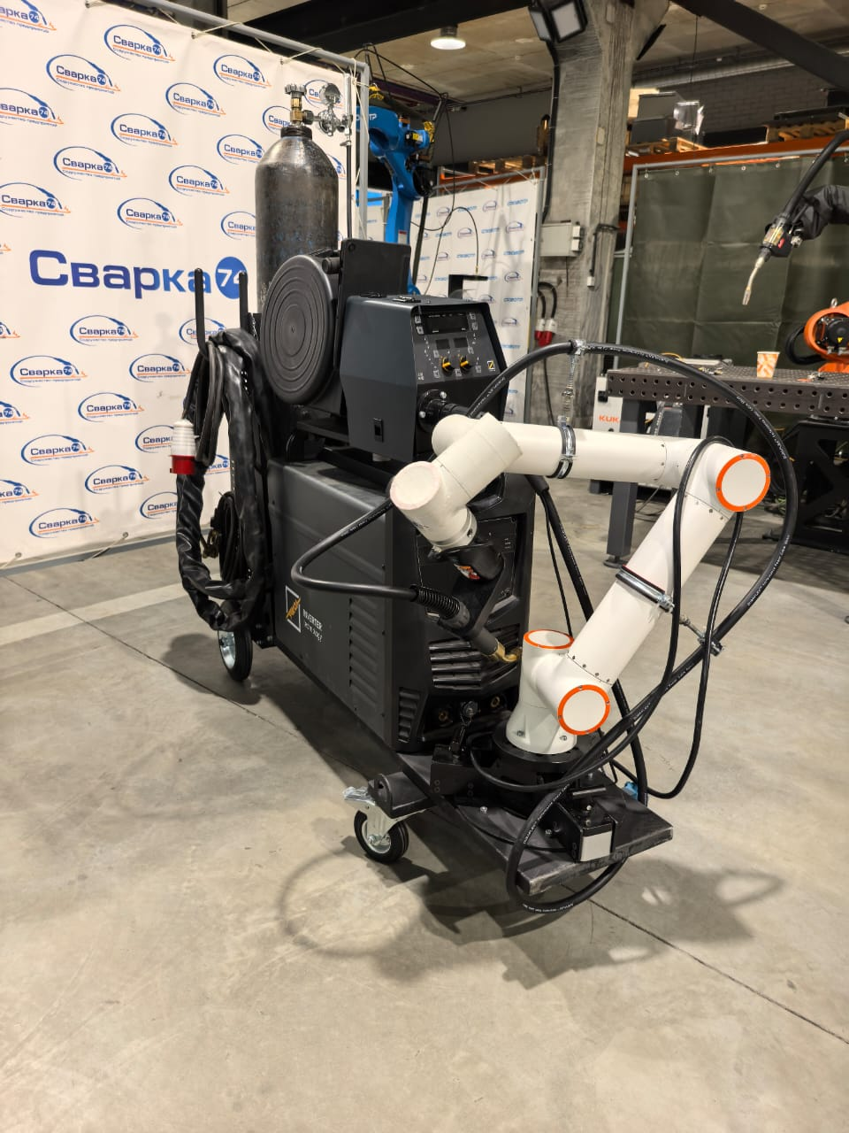
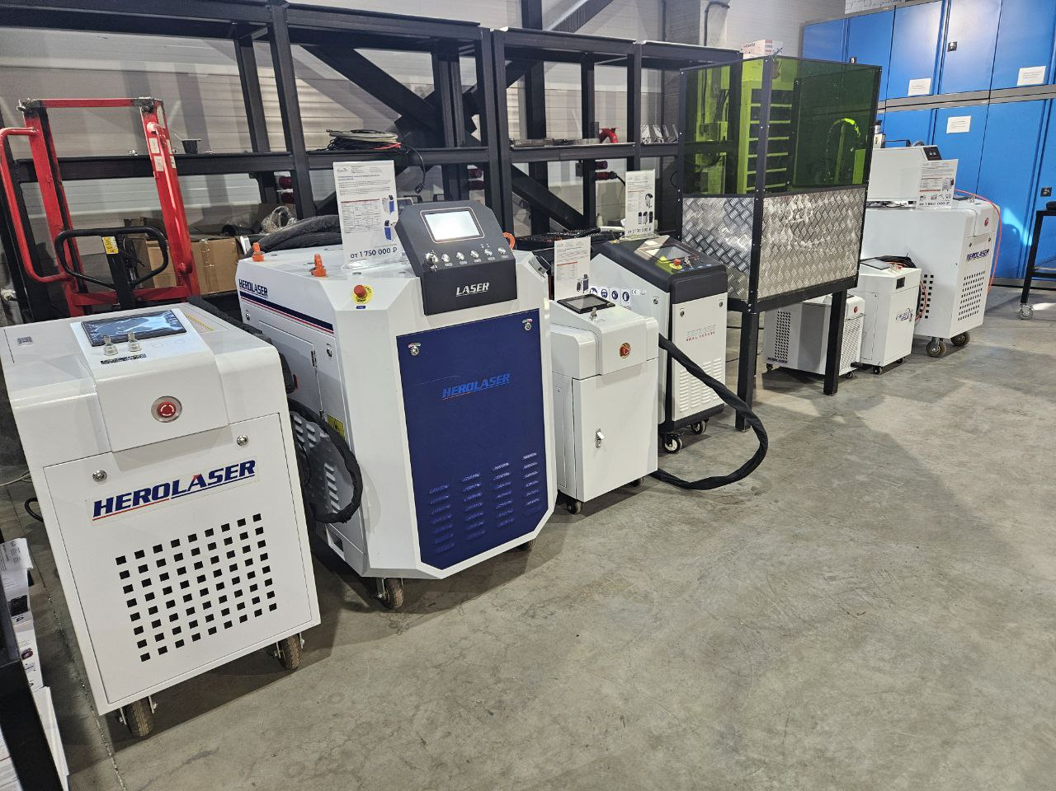
В нашем демонстрационном зале представлено все разнообразие сварочного оборудования, включая роботов. г. Челябинск, ул. Днепропетровская 23

Slide 21
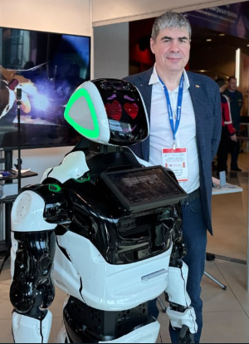




Мы – это наша работа! tk364.naks.ru
ООО НПП Сварка-74 Адрес: г. Челябинск, ул. Днепропетровская 23
+7 (351) 729-94-20 https://robotosvarka.ru/
www.crp-robot.ru
!
Денис Михайлович Шахматов
к. т. Н. Руководитель комиссии по профессиональным стандартам
к. т. н., руководитель филиала «CROBOTP Урал», руководитель группы компаний «Сварка 74»
Тел. +7-912-891-2076
denis@svarka74.ru
Notes:
Задавайте вопросы, на чужие отвечаем

